Slide 1
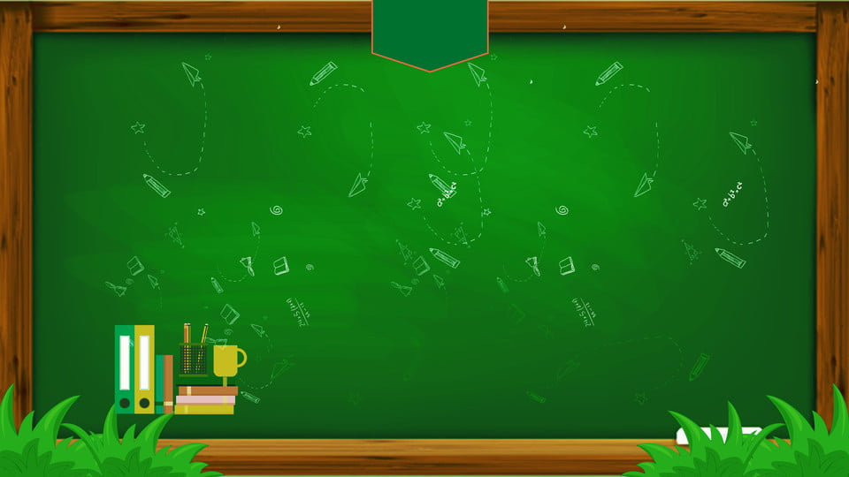
مدرسة الشارقة الدولية الخاصة
المادة :اللغة العربية
الصف: الثاني الابتدائي
اليوم: الأحـد
2021 /9/26التاريخ: المادة :اللغة العربية

Slide 2
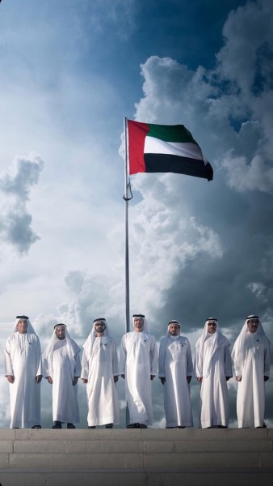
السلام الوطني

Slide 3
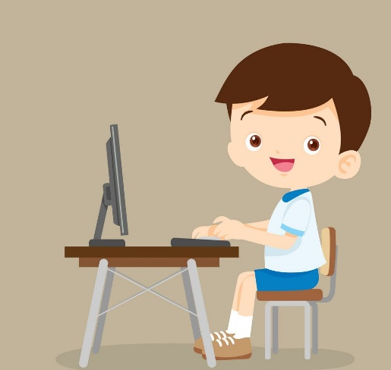
قواعد التعلم عن بعد
1
2
3
عدم مقاطعة المعلم بأي شكل واتباع التعليمات
الالتزام بالوقت المحدد للحصص
التفاعل الإيجابي
4
5
6
عدم فتح الكاميرا أو تصوير الشاشة
عدم فتح المايكرفون بدون إذن المعلمة
الجلوس بشكل صحيح

Slide 4
الوحدة الاولى

Slide 5
التهيئة:
أفكر و أحاول في إيجاد الكلمتان المختلفتان في اللعبة التالية:
 | ب | ع | ل | م | ي
ة | م | ط | ا | ف | س
خ | و | ر | ا | ص | ت
 | ة | ر | ق | ب | خ
 | ح | ب | س | ت | د
ة | ل | و | ا | ط | م
لعبة
الكلمات
المتقاطعة

Slide 6
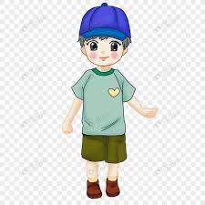
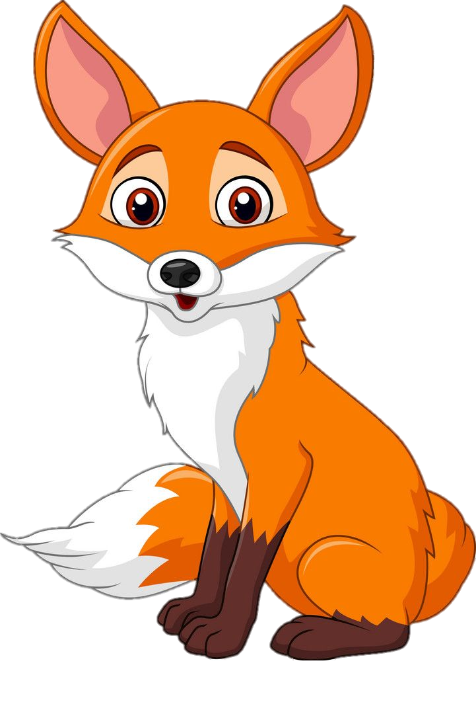
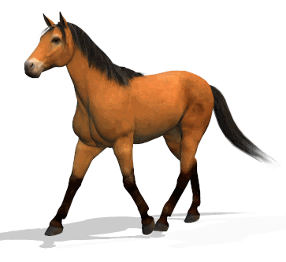
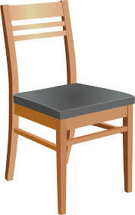
التهيئة:
ما الشي المشترك بين هذه الصور؟
اسم

Slide 7
اعرف لغتك ... أحبها
الاســـــــــــــــــم

Slide 8
سأتَعَلّم الْيوم:
يميز المتعلم الاسماء والافعال والحروف
( التركيز على الاسم والفعل بالدرجة الاولى .)

Slide 9
فيديو تعليمي
5
Minutes

Slide 10
فيديو تعليمي
5
Minutes

Slide 11
مكان
الآن يا أصدقائي هيا وضحوا لي الاسم في الجمل السابقة على ماذا يدل ؟
انسان

Slide 12
نبات
الآن يا أصدقائي هيا وضحوا لي الاسم في الجمل السابقة على ماذا يدل ؟
جماد

Slide 13
شَوْكَةٌ
شارِعٌ
شَجَرَةٌ
شادي
شَمْبانْزي
حائِطٌ
حَديقَةٌ
حُمْص
حِصانٌ
حَمَد
كُرسي
كَهْفٌ
كَرَزٌ
كَلْبٌ
كَريم
مِلْعَـقَةٌ
مَلْعَبٌ
مَوْزٌ
ماعِزٌ
مَرْيَم

Slide 15
اسْمُ إِنْسان | ................ تُمارس هِوايةْ الّرسم.
اسْمُ حَيوان | أُحِبُّ تَرْبِيَةَ .......................في الْبَيْتَ.
اسْمُ نَبات | .............. مِنَ الخُضْرَواتِ التي أَتَناوَلُها دائِمًا.
اسْمُ جَماد | وَضَعْتُ .............. عَلى الطّاوِلَةَ .
اسْمُ مَكان | أَذْهَبُ كُلَّ صَباحٍ إِلى .......................
املأ الفراغ بكلمات
تحتوي على اسم
انسان / حيوان / نبات /
جماد / بلاد
3

Slide 16
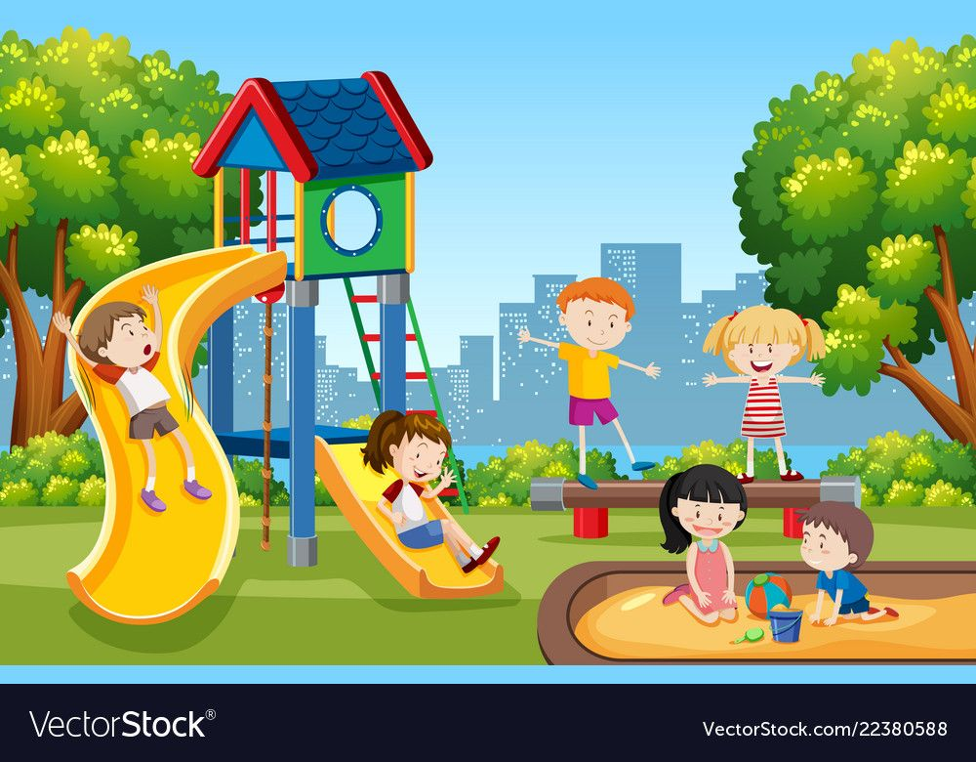
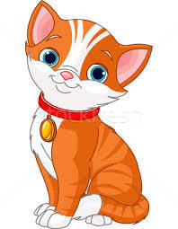
استخرج من الصورة التالية اسم انسان / حيوان / نبات / مكان / جماد ؟
3
Minutes

Slide 17
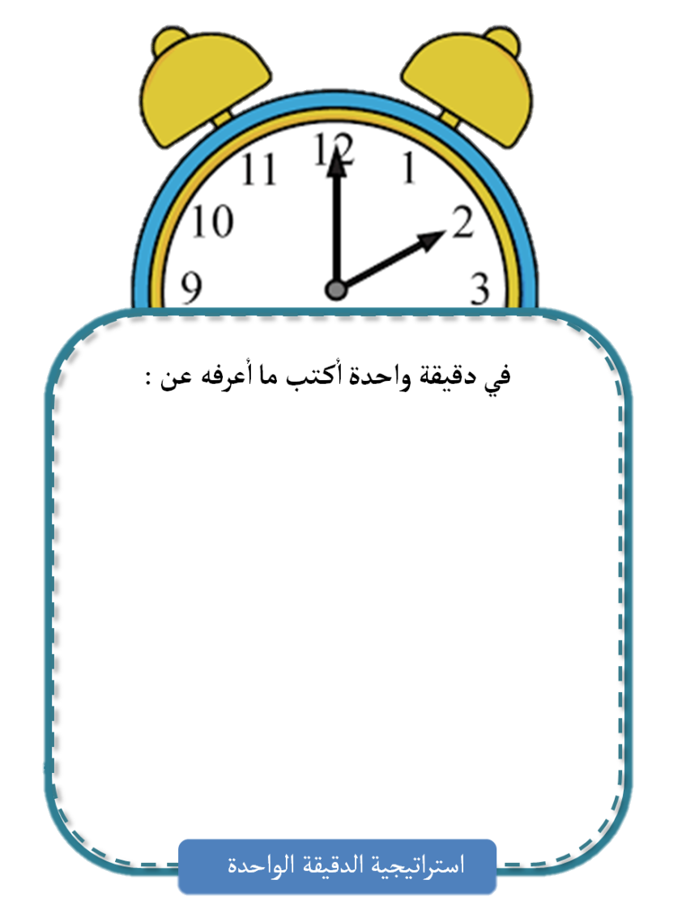
استراتيجية الدقيقة الواحدة:
1
Minutes
في دقيقة واحدة أكتب أكبر عدد من الكلمات التي تحتوي على
اسم انسان ، حيوان ، نبات ، جماد ، مكان ، بلاد
رائــعــون

Slide 18
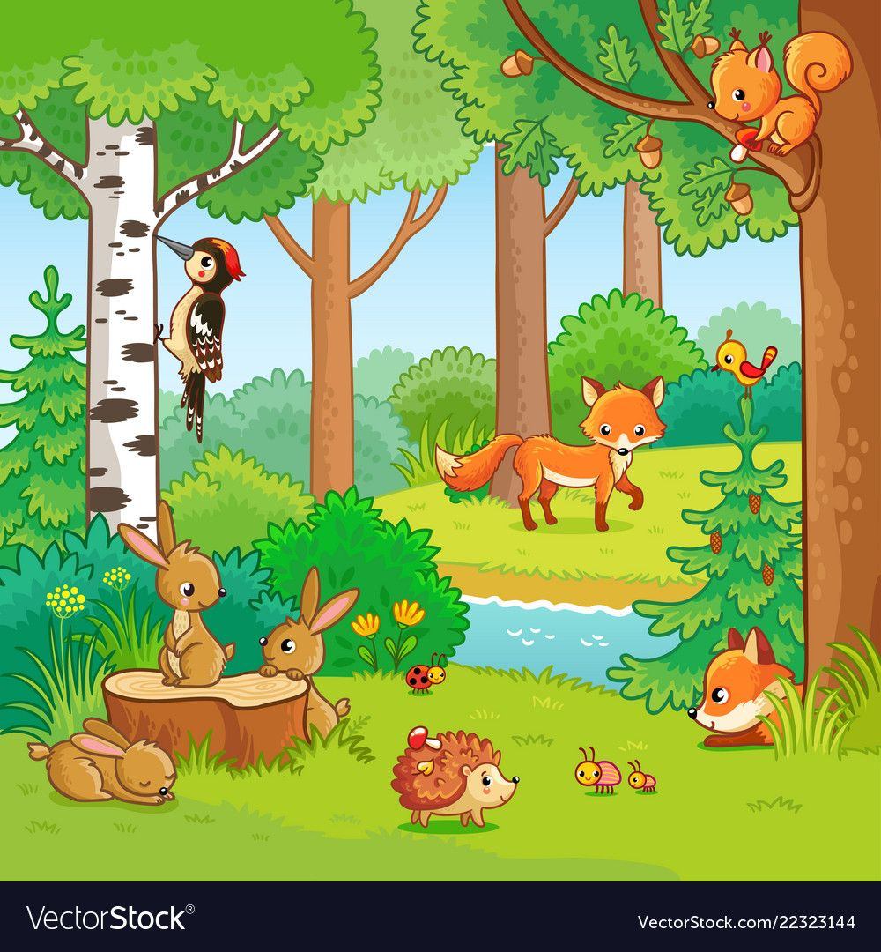
الشَّجَرَة
1
2
3
4
5
6
7
8
9
الصورة المخفية
السِّنجاب
الْغَزال
الْنَهَر
الهُّدهُد
الْأرنَب
الْقنّفُذ
البُّندق
الأَّزهارُ

Slide 19
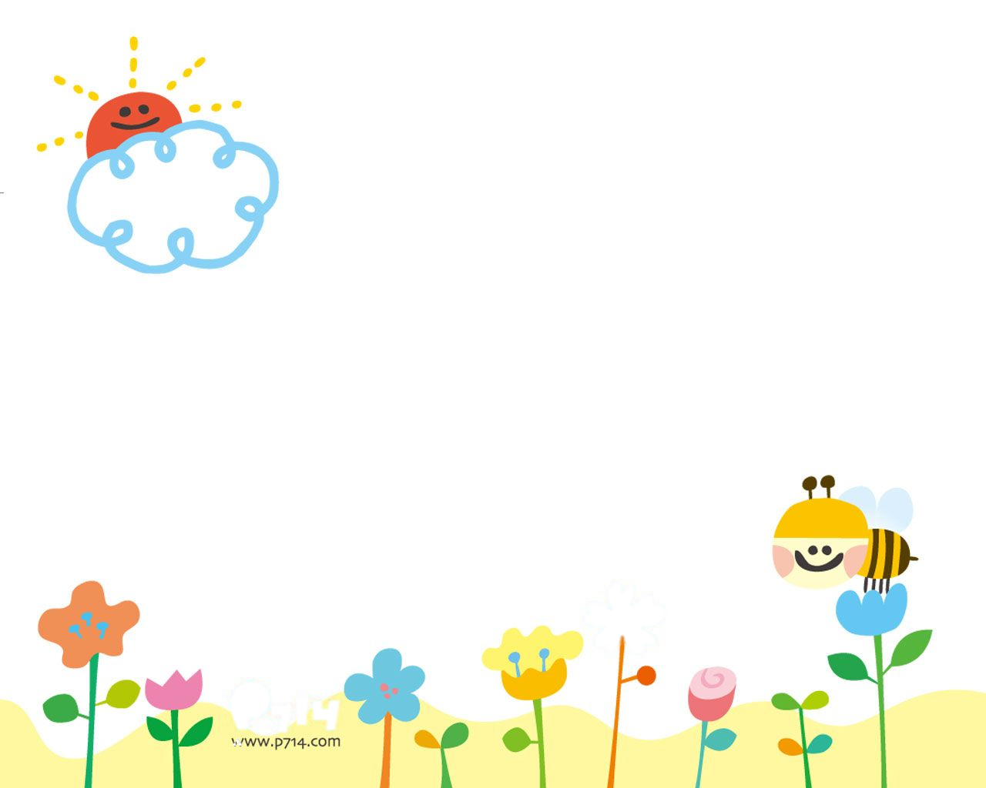
1
ما هو شعورك تجاه الدرس؟
بطاقة خروج
من الحصة
2
ماذا تعلمت من الدرس؟
ما الذي أعجبك في الحصة؟
3

